Slide 1
Conventionele veiligheid
Regels en richtlijnen
voor het externe personeel van het IRE
©2023 IRE - IRE ELiT

Slide 2
Punten die in het kader van deze opleiding aan bod komen
Algemeen geldende regels op het terrein van het IRE in Fleurus
Regels verbonden aan de specifieke activiteiten van de werkzaamheden bij het IRE
Richtlijnen in noodsituaties

Slide 3
Algemeen geldende regels op het terrein van Fleurus

Slide 4

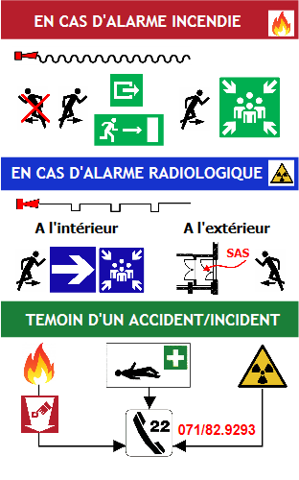
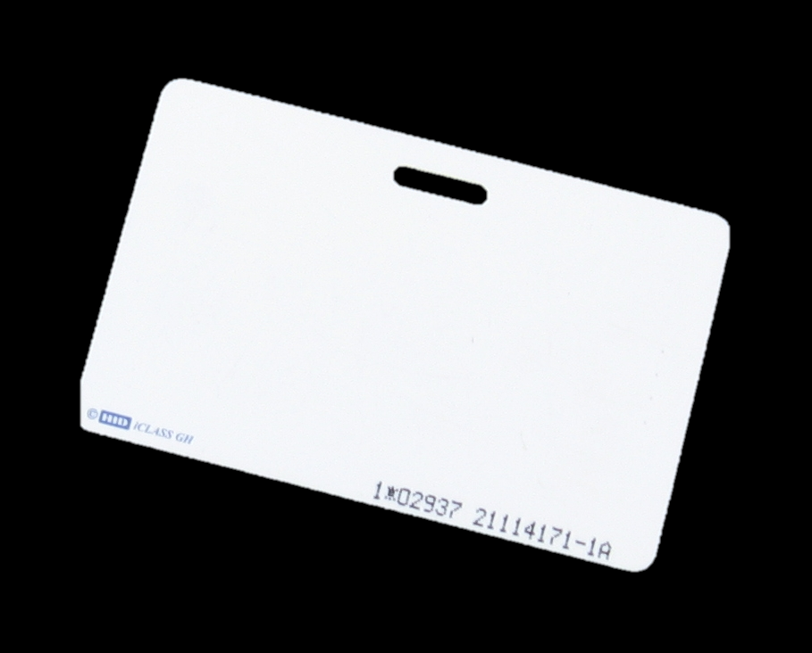
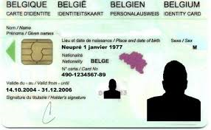
Algemene toegangsregels
Draag de identificatiebadge steeds op een zichtbare plaats.
Meld het verlies onmiddellijk aan de IRE-werfverantwoordelijk.
BINNENGAAN
+
BUITENGAAN
Verplicht afgeven van de identeitskaart
<< Omwisseling >>
Elektronische toegangskaarten

Slide 5

Algemene toegangsregels
Elke persoon die
niet in het bezit is van een persoonlijke identificatiebadge;
geen professionele reden heeft om op het terrein te zijn op het moment van de toegang;
niet door een geïdentificeerde IRE-agent wordt verwacht;
  mag het terrein niet betreden.

Slide 6


Algemene toegangsregels
Het is verboden om:
foto's te nemen
Persoonlijke gsm's zijn niet toegelaten op het terrein.
alcoholhoudende dranken mee te brengen en te drinken
Persoonlijke bezittingen mogen worden doorzocht.

Slide 7
Het terrein oprijden
Er wordt geen enkel voertuig op het terrein toegelaten zonder een voorafgaande toelating.
Persoonlijke voertuigen worden op de parking geparkeerd.
Personen
  gebruiken het voetpad tussen de parking en het onthaalgebouw (B25) waar ze:
    zich bij de bewaker identificeren en hun identiteitsbewijs omwisselen tegen een toegangsbadge;
    zich aan een RX-controle en een eventuele fouillering onderwerpen.
  verlaten het gebouw B25 en houden hun badge voor de lezer van het draaihek dat toegang geeft tot de site en voeren hun geheime code in.

Slide 8
Het terrein oprijden
Iedere bestuurder van een op de site toegelaten voertuig...
zet de passagiers af op de parking voor de voetgangersingang;
moet zich aanmelden voor het voertuigtoegangssas;
moet zich houden aan de richtlijnen van de G4S-agent.

Slide 9
Het terrein verlaten
De voetgangers nemen de omgekeerde weg van de toegang, begeven zich naar het onthaalgebouw via de hoofddeur en halen er hun persoonlijke spullen op.
De bestuurder van een voertuig...
  zet de passagiers af voor de voetgangersingang;
  meldt zich aan voor het eerste rode licht, belt en wacht tot het groen is;
  begeeft zich naar het tweede rode licht en wacht tot het sas wordt geopend;
  rijdt met het voertuig in het sas;
  toont zijn badge en voert zijn geheime code in;
  verlaat het terrein.

Slide 10



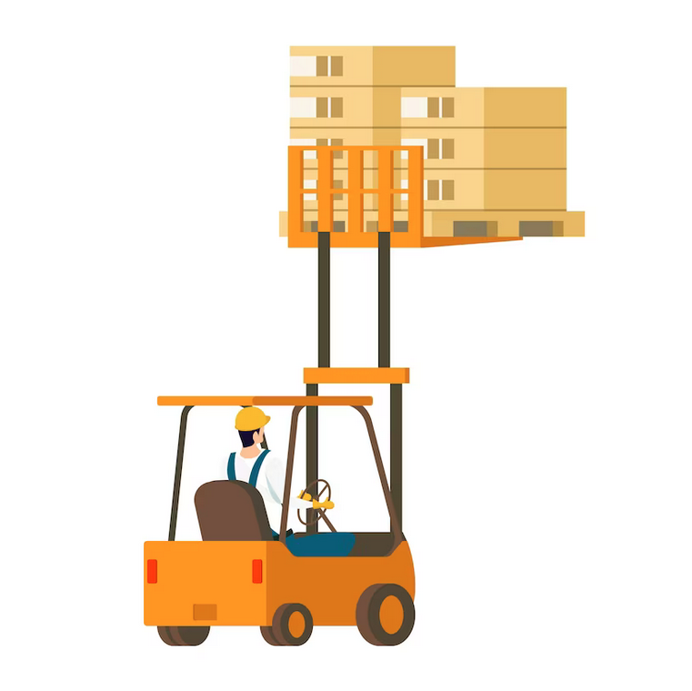
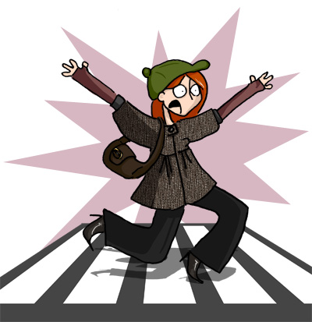
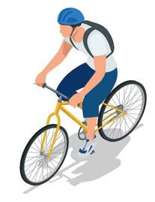
Naleving van het verkeersreglement
Snelheidsbeperking tot 30 km/u op het hele terrein
Absolute voorrang van rechts
Naleving van het parkeerverbod
OPGELET voor zwakke weggebruikers en trage voertuigen!

Slide 11





Signalisatiekleuren en -vormen
VERBOD
Signalisatie betreffende de veiligheidsvoorwaarden en brandbestrijdingstoestellen
VERPLICHTING
WAARSCHUWING
(risico's en gevaren)

Slide 12
Houding en gedrag
In de werklokalen:
  De zones worden netjes gehouden en altijd opgeruimd.
  Het gereedschap en het materiaal worden op de daartoe bestemde plaats opgeborgen.
  De nooddeuren mogen niet worden geblokkeerd.
  De nooduitgangen moeten vrij worden gehouden.

Slide 13

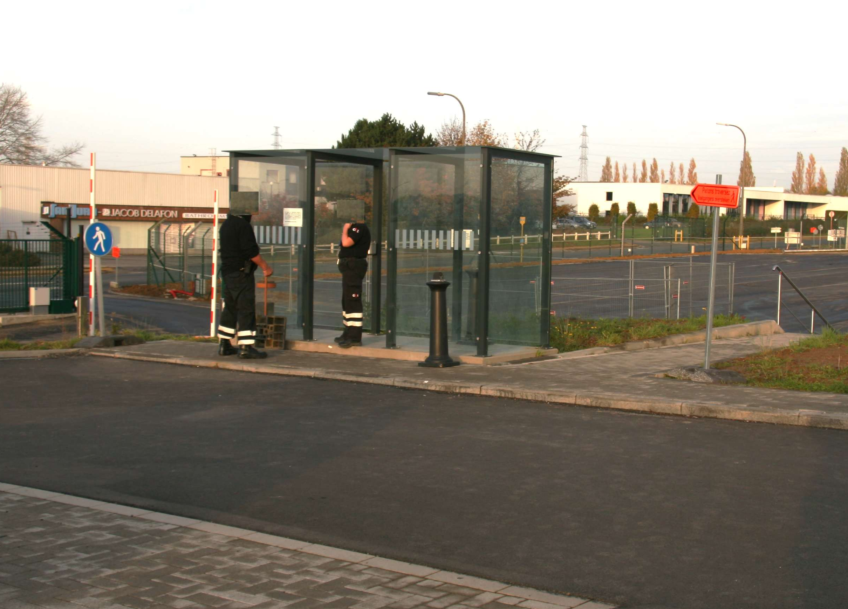
Rookverbod
Het is ten strengste verboden om te roken op het terrein.
Op de personeelsparking is er een rokershokje geïnstalleerd.
Gelieve dit hokje enkel tijdens je rookpauzes te gebruiken.

Slide 14
IT-veiligheid
Omdat:
  veiligheid iedereen aanbelangt;
  elke werknemer van het bedrijf verantwoordelijk is voor de veiligheid van zijn werkomgeving.
Het bedrijf verwacht van iedereen dat zij het informaticamateriaal op de meeste gepaste manier behandelen.
Met vragen kan je terecht bij je IRE-werfverantwoordelijke.

Slide 15
Milieu
De vervuilingsrisico's beperken
  Gebruik machines, toestellen, apparaten, gevaarlijke stoffen (opvangbak, veiligheidsfiches, enz.) op een correcte manier.
  Meld elke situatie die een gevaar voor het milieu vormt onmiddellijk.
  Leef de vereisten van de milieureglementering na.
Onnodig verbruik beperken
  Beheer de diverse benodigdheden, de energie, de vloeistoffen, enz. als een goede huisvader.
Het gegenereerde afval beperken en gepast verwerken

Slide 16
Regels verbonden aan de specificiteit van de werkzaamheden bij het IRE

Slide 17
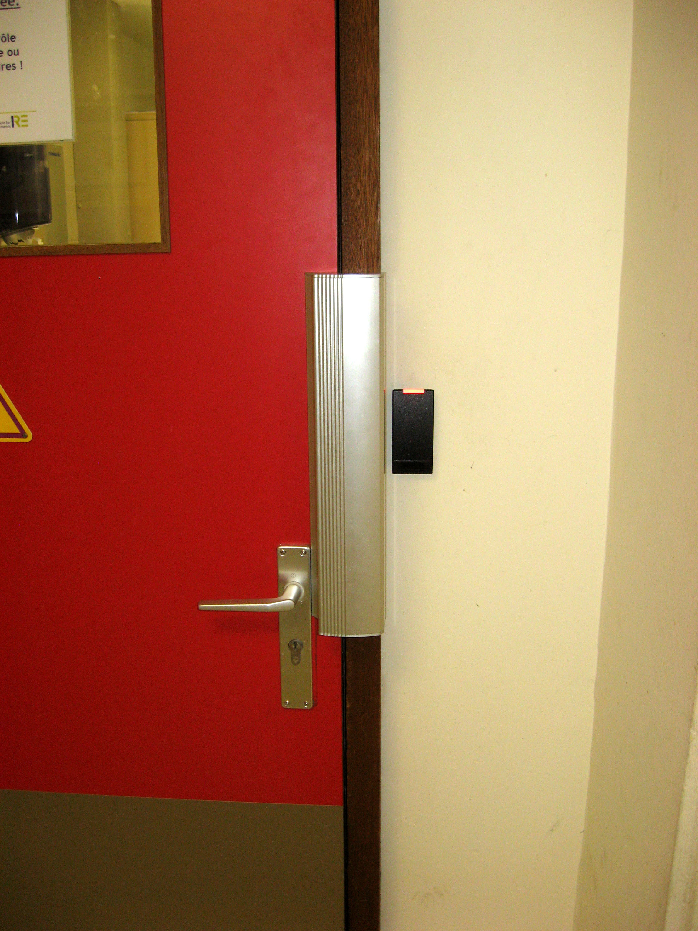
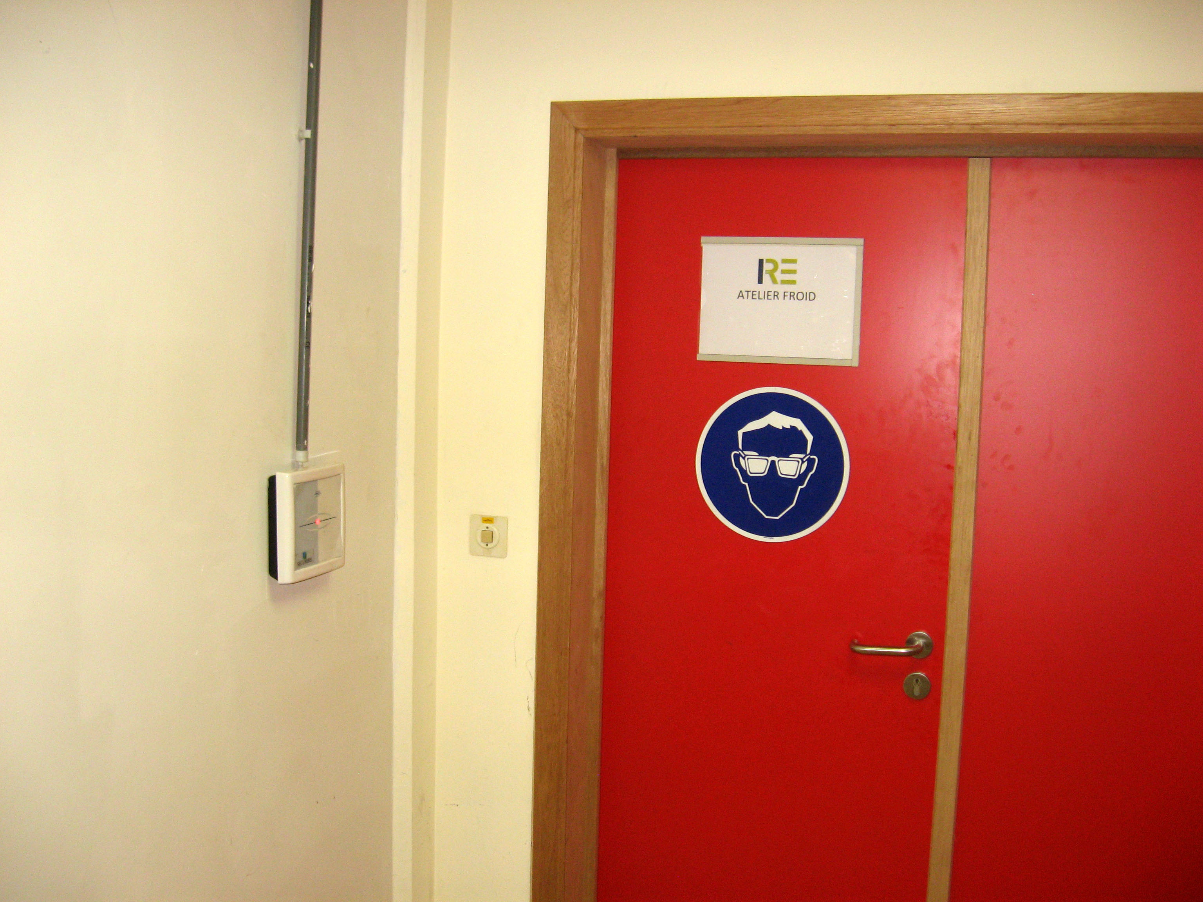
Gebruik van de toegangsbadge
Om door de deuren met toegangscontrole te gaan:
Houd de badge voor de lezer telkens wanneer je een lokaal met toegangscontrole binnen- en buitengaat, zelfs wanneer:
  verschillende personen tegelijk naar binnen- en/of buitengaan;
  de deur al open is.
Ontzeg personen met een niet-werkende badge de toegang.
In geval van een abnormaal geweigerde toegangscontrole moet je contact opnemen met je IRE-referentiepersoon.

Slide 18
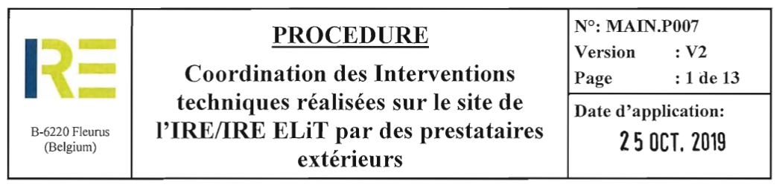
Werven
Elke werf van een externe onderneming moet op een gepaste manier worden voorbereid om:
een voorafgaande beoordeling van alle risico's uit te voeren;
een preventieplan inzake veiligheid en gezondheid op te stellen (voor de werven van externe ondernemingen).
De IRE-werfverantwoordelijke moet een
voorbereidingsvergadering organiseren.

Slide 19
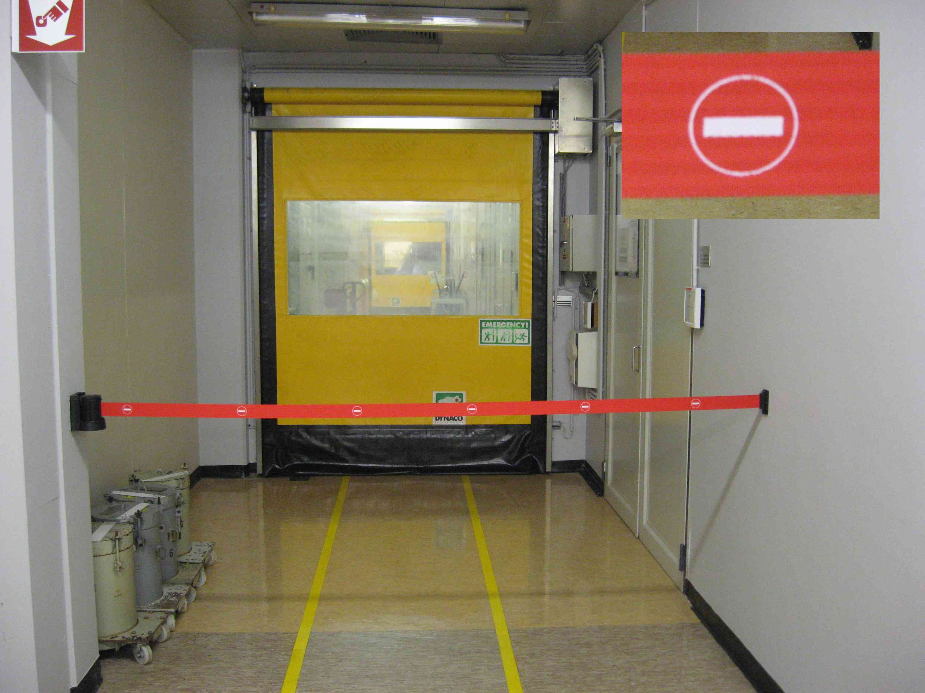
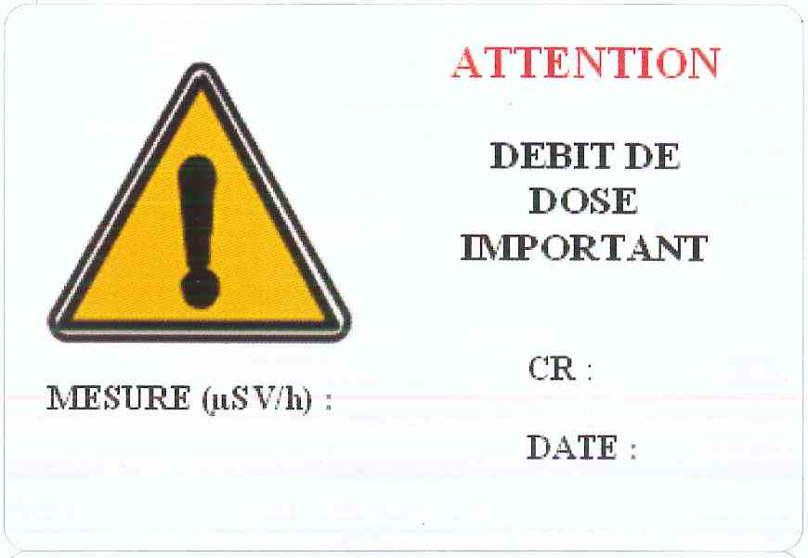


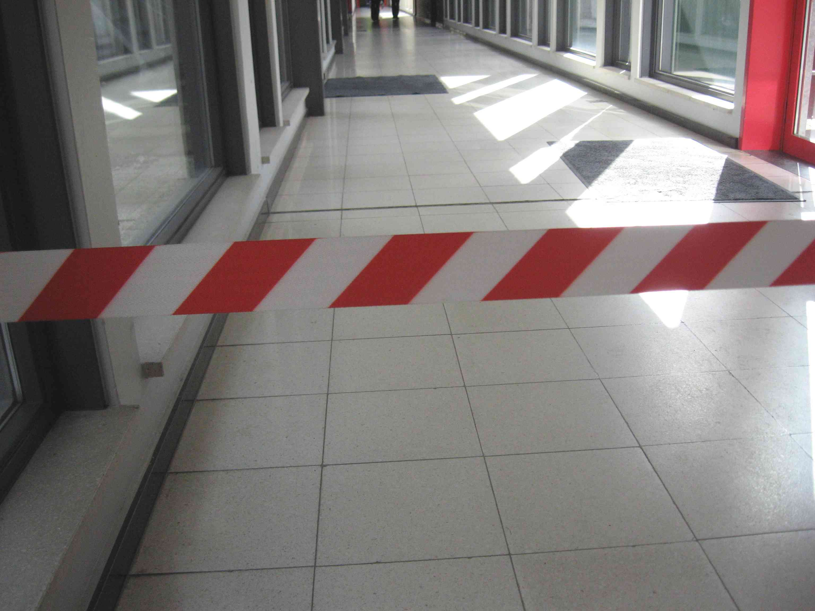
Werven
De toegang tot de afgebakende werven is ten strengste verboden voor personen die geen toestemming hebben om er te werken.
Respecteer de markering en de verbodsbepalingen.
Verboden de werf te betreden zonder toelating

Slide 20

Brandpreventie
Om te mogen werken met hittepunten, moet er vooraf een vuurvergunning worden opgesteld (verplicht).
Deze opdracht wordt ten laste genomen door de IRE-werfverantwoordelijke.
Lassen, snijbranden, snijden, afslijpen, thermisch ontlakken, ...
Elke handeling die een brand kan veroorzaken...

Slide 21

Asbest
Elke technische ingreep op materialen met dit etiket is verboden.
Raadpleeg indien nodig de inventaris.
Met vragen kan je contact opnemen met je IRE-referentiepersoon.

Slide 22
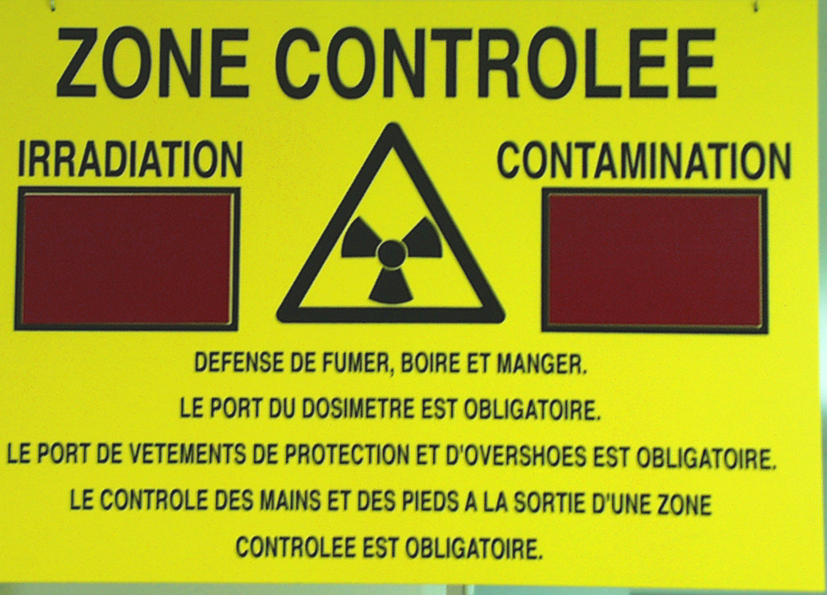
Werken in de gecontroleerde zone
Passeer dit bord niet als
  je niet beschikt over de Geschiktheid om te Werken met Ioniserende Straling (GWIS)
  je geen opleiding over stralingsbescherming hebt gevolgd;
  je niet in het bezit bent van een dosimeter.

Slide 23
Elektrisch risico
Elke handeling in de verdeelkasten of op een installatie onder spanning van het IRE is VERBODEN.
ENKEL de gemachtigde leden van de elektriciteitsdienst van het IRE zijn bevoegd om aan de verdeelkasten te werken.
Indien nodig, kan je je IRE-referentiepersoon contacteren.

Slide 24
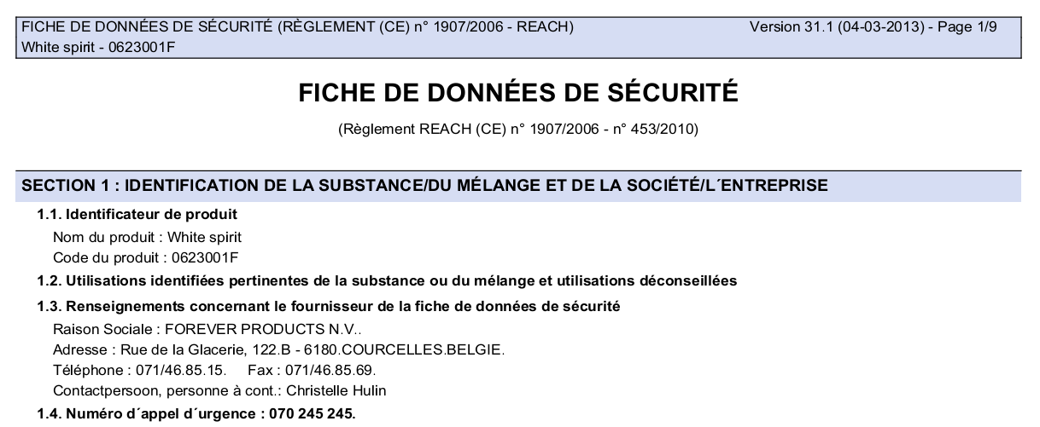
Chemische producten
Alvorens een chemisch product wordt gebruikt, moet een risicobeoordeling worden uitgevoerd.
Elk chemisch product dat op de site wordt binnengebracht, moet worden vergezeld van een recente en conforme veiligheidsfiche.
Met vragen kan je contact opnemen met
je IRE-referentiepersoon.

Slide 25
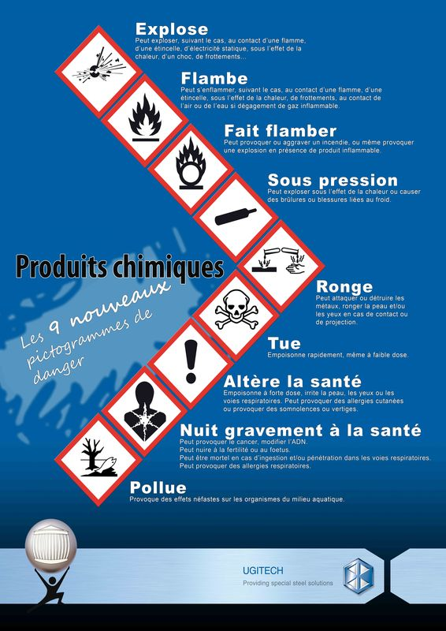
Chemische producten
Alle chemische producten moeten zijn voorzien van een etiket, in overeenstemming met de reglementering.
Alle inhoud die verschilt van de originele inhoud, moet van een gepast etiket worden voorzien.
Het is ten strengste verboden om een chemisch product in een verpakking voor levensmiddelen over te gieten.

Slide 26




Persoonlijke beschermingen
De keuze van de persoonlijke beschermingsmiddelen moet altijd op basis van de risicoanalyse worden uitgevoerd, in overleg met de betrokken werkers en met de hulp van een preventieadviseur.
Een persoonlijk beschermingsmiddel zal enkel worden gekozen wanneer de invoering van een collectieve bescherming onmogelijk is.

Slide 27
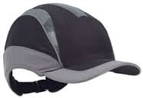
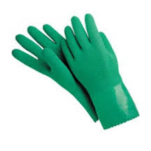

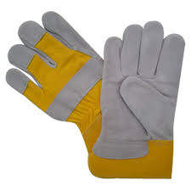
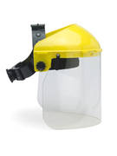
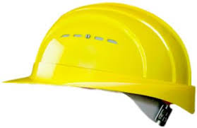
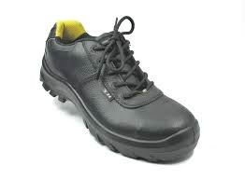

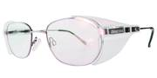
Persoonlijke beschermingen
Zijn beschikbaar bij het IRE:
  veiligheidshelmen (vallende voorwerpen)
  petten met stootbescherming
  veiligheidsbrillen
  gezichtsschermen
  lasmaskers
  handschoenen voor diverse risico's
  veiligheidsschoenen
  zichtbaarheidskledij
Voor alle soorten van werk in het labo is het dragen van de veiligheidsbril
VERPLICHT.

Slide 28
Richtlijnen in noodsituaties

Slide 29


In noodsituaties
Ongeval met personen
Ontdekking van een brand
Verspreiding van radioactiviteit
Chemisch lek
Bel nooit de externe hulpdiensten.
Bel naar
22
071 82 92 93
OF
Telefoon
IRE
Persoonlijke
gsm
en beantwoord de vragen.
!

Slide 30



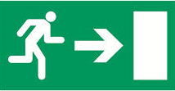

Bij brandalarm
Zodra je het evacuatiesignaal hoort:
  moet je onmiddellijk het gebouw ontruimen
  langs de dichtstbijzijnde uitgang door de witte pijlen op een groene achtergrond te volgen
  Bij het verzamelpunt moet je in groep blijven en op de richtlijnen wachten.
Om het geluid van het beschuttings-bevel te horen, klik op de bovenstaande afbeelding.

Slide 31

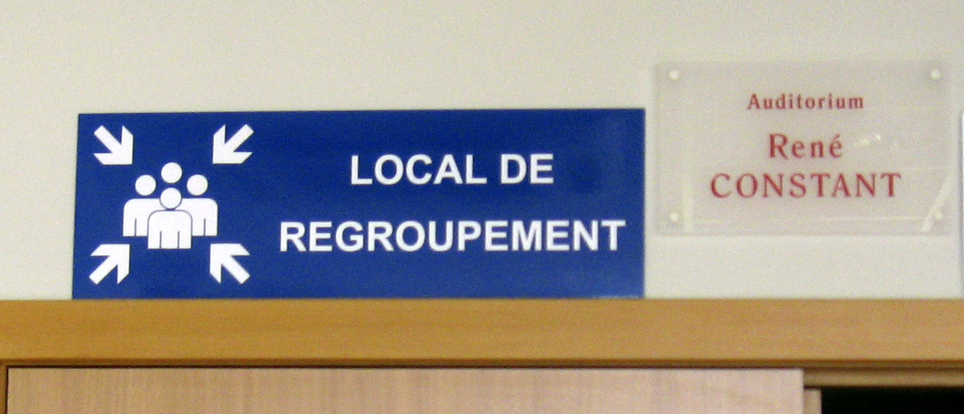

Bij een radiologisch alarm
Je bevindt je in een gebouw.
Zodra je het radiologisch alarm hoort:
  zoek beschutting;
  volg rustig de witte pijlen op blauwe achtergrond;
  blijf in het groeperingslokaal en wacht op de richtlijnen.
Om het geluid van het beschuttings-bevel te horen, klik op de bovenstaande afbeelding.

Slide 32

Bij een radiologisch alarm
Je bevindt je buiten een gebouw.
Zodra je het radiologisch alarm hoort:
  begeef je rustig naar het toegangssas van het dichtstbijzijnde gebouw, sluit de deur en wacht.
Om het geluid van het beschuttings-bevel te horen, klik op de bovenstaande afbeelding.

Slide 33
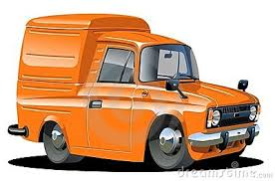


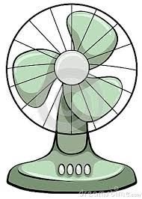
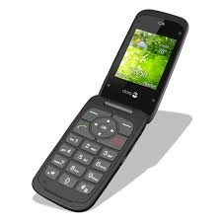
Bij een radiologisch alarm
Je bent buiten en ver van een gebouw.
Zodra je het radiologisch alarm hoort:
  zoek beschutting in je auto, sluit ramen en deuren en stop de ventilatie.
  Bel naar het nummer 071 82 92 93 en zeg wie je bent, waar je bent, met hoeveel je bent en geef je gsm-nummer.
Uitschakelen
Sluiten
Bellen
Om het geluid van het beschuttings-bevel te horen, klik op de bovenstaande afbeelding.
+
+

Slide 34


Bedankt voor je aandacht!
Vragen?
Wend je tot je ITE-werfverantwoordelijke.
Bevoegdheid
Ontwikkeling
VEILIGHEIDS-CULTUUR
Transparantie

